Slide 1




Slide 2
ÍNDICE
Introducción y Contextualización
Características Clave de un Dashboard 4.0
Estructura de la propuesta
Novedad e innovación de la propuesta
Arquitectura diseñada
Demostración Práctica
Planes Futuros y Mejoras
Discusión y Preguntas
Conclusiones

Slide 3
1. Introducción y contextualización
DASHBOARD
Herramienta gestión visual
Resume grandes cantidades de información
Centrados KPIs -> toma decisiones
Llegada industria 4.0
IoT y Big Data
Análisis Predictivo y Machine Learning

Slide 4
2. Características Clave de un Dashboard 4.0
Integrar datos IoT -> diversidad dispositivos y tipos
Visualización tiempo real
Interfaz intuitiva y personalizables
Adaptación a necesidades específicas distintos perfiles
Datos brutos -> KPIs sencillos y eficientes
Facilitar colaboración entre departamentos

Slide 5
3. Propuesta diseñada
Sistema de triple pantalla
Pantalla principal de imagen de situación general
Pantalla de análisis de flujo de producción en tiempo real
Pantalla de análisis de datos históricos
Simplicidad de diseño
Experiencia de usuario sencilla y amigable

Slide 6
4. Novedad e innovación de la propuesta
Experiencia de usuario como foco principal
Simplicidad de diseño
Código de colores sencillo
Condensación de información
Datos transversales entre departamentos
Imagen completa de situación un solo vistazo
Integración de herramientas complejas sobre herramientas simples

Slide 7
5. Arquitectura diseñada
Dockerización de aplicaciones
Base de datos -> mariadb
Open Source
Uso sencillo
Herramienta gráficas -> grafana
Itegración en tiempo real de datos
Análisis histórico sencillo
Integración de herramientas gráficas avanzadas sencilla
App web en React para display de Dashboard completo

Slide 8
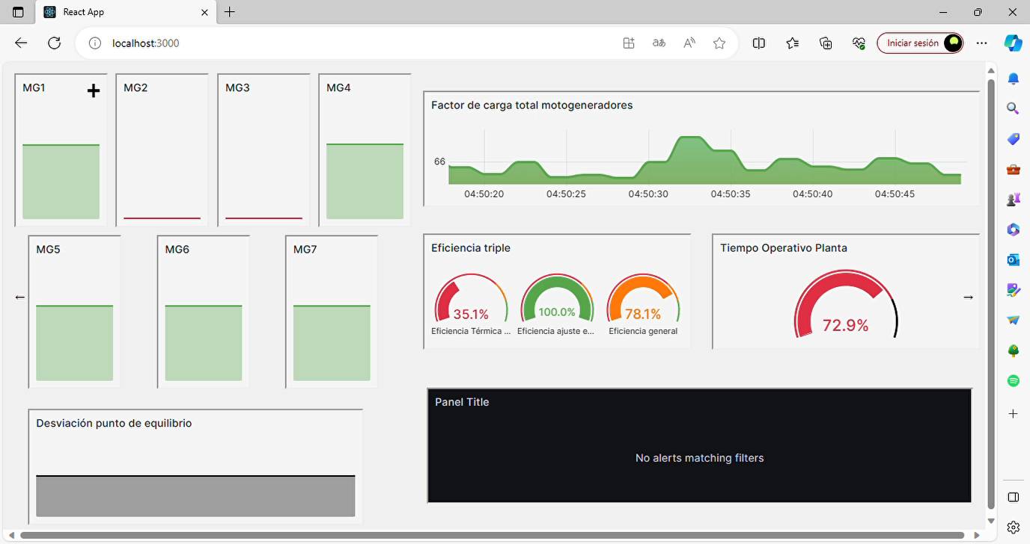
6. Demostración Práctica

Slide 9
7. Planes futuros y mejoras
Mejora general de aspecto y apariencia
Añadido de datos de potencia instantánea y reparto de flujos
Implementación completa del sistema de análisis con filtrdo temporal
Integración de más KPIs
Inclusión de sistema de alarmas y código de colores adaptado

Slide 10
8. Discusión y preguntas

Slide 11
9. Conclusiones
Diseño novedoso basado en experiencia de usuario sencilla
Condensación de datos en mínimo espacio
Solución escalable y modular
Adaptabilidad a todo tipo de industrias

